Slide 1
INFORMATIONSANLASS GESTALTUNG JUNKHOLZWEG 25. August 2020

Slide 2
Programm
Begrüssung Françoise Moser
Ausgangslage & Umsetzung Andreas Brühwiler, Leiter Bau
Weiteres Vorgehen Françoise Moser
Fragerunde

Slide 3
Ausgangslage
Durch die Einführung einer Parkraumbewirtschaftung beim Coop Kaiseraugst werden negative Auswirkungen auf den Junkholz- und den Schwalbenweg befürchtet:
Behinderungen der Ausfahrt aus dem Junkholzweg durch Rückstau vor den neuen Schranken
mehr Schleichverkehr im Junkholzweg
Ausweichen auf die blaue Zone entlang des Junkholzwegs erwartet (mehr Fremdparkieren).

Slide 4
Folgen
Dies hätte eine Zunahme der Begegnungsfälle zwischen Fahr-zeugen des motorisierten Individualverkehrs (MIV) zur Folge.
Aufgrund des schmalen Strassenquerschnitts und dem fast durchgehend abgesenkten Trottoirs weichen einzelne Fahrzeuge bereits heute auf das Trottoir aus und gefährden die Fussgänger.

Slide 5
Aufgabenstellung
Auswirkungen der Schrankenanlagen abschätzen (Prognosezustand)
Lösungsvorschläge erarbeiten für das Verkehrsregime „Junkholz- / Schwalbenweg“ unter Berücksichtigung
Unterbindung Schleichverkehr
Fremdparkieren
Erhöhung Sicherheit Velo, Fussgänger.

Slide 6
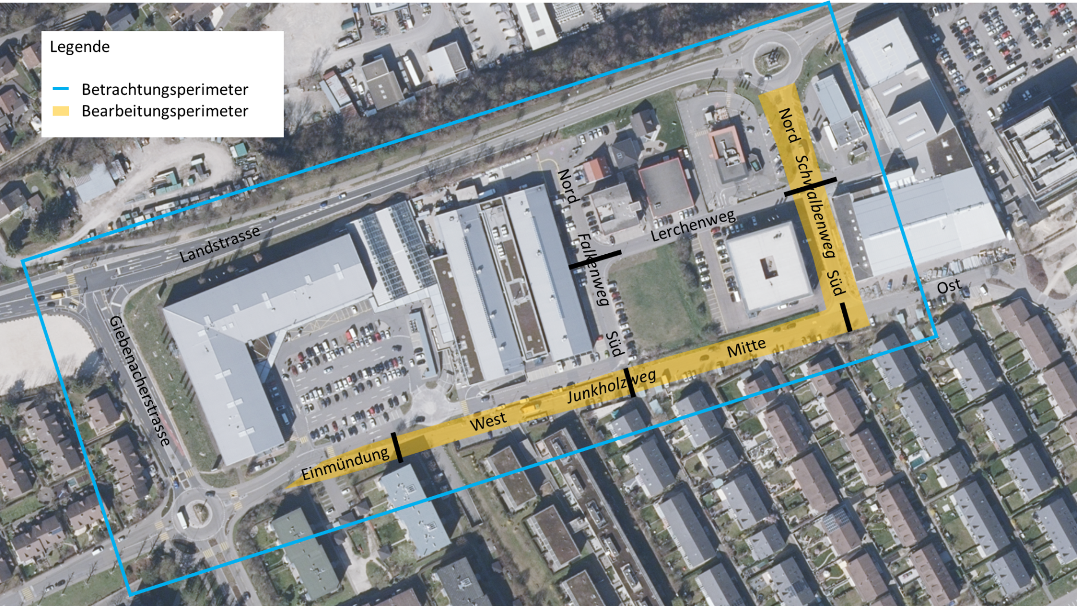
Betrachtungsperimeter

Slide 7
Messungen / Mengengerüst
Knotenstromzählung Kreisel Liebrütistrasse (06.02.2014)
Verkehrszählungen beim Junkholzweg (07.05.2019)
-> ergibt 202 Einfahrten pro Stunde
-> plus 20%
Betrachteter Zeitraum: Abendspitzenstunden (am meisten Verkehr und Zufahrten). Der LKW-Anteil ist 0%.
Annahmen für Simulation: Geschwindigkeit bei 30 – 35 km/Mittlere Leistungsfähigkeit der Kontrolleinrichtungen (Schranken) gemäss Norm VS 40 284: 300 – 325 Fz/h.

Slide 8
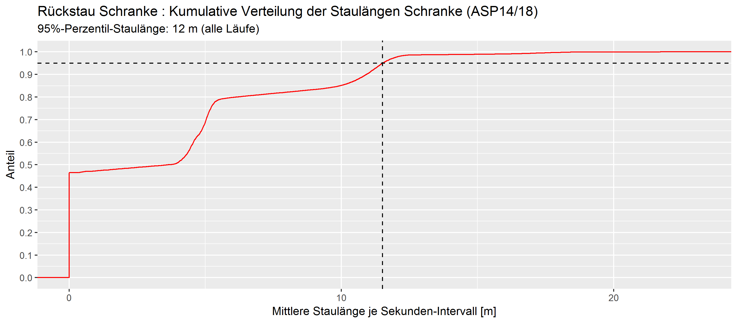
Messungen / Mengengerüst

Slide 9
Video

Slide 10
Fazit Simulation
Die einfache Mikrosimulation zeigt, dass die Einfahrt Junkholzweg zu keinem Zeitpunkt überstaut wird, auch nicht mit einem Zuschlag von 20% auf die 2014/2019 ermittelte Verkehrsmenge.
Der Abstand zwischen Schranken und Einmündung Junkholzweg beträgt rund 50m. Der längste Rückstau gemäss Simulation liegt bei 20m.

Slide 11
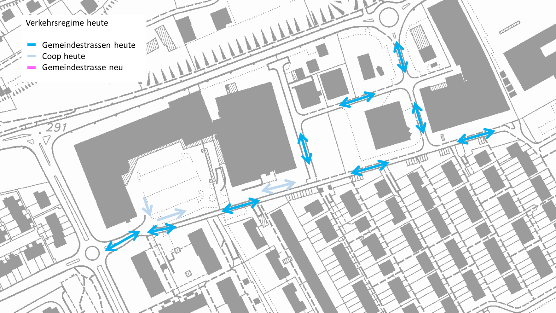
Verkehrsführung heute

Slide 12
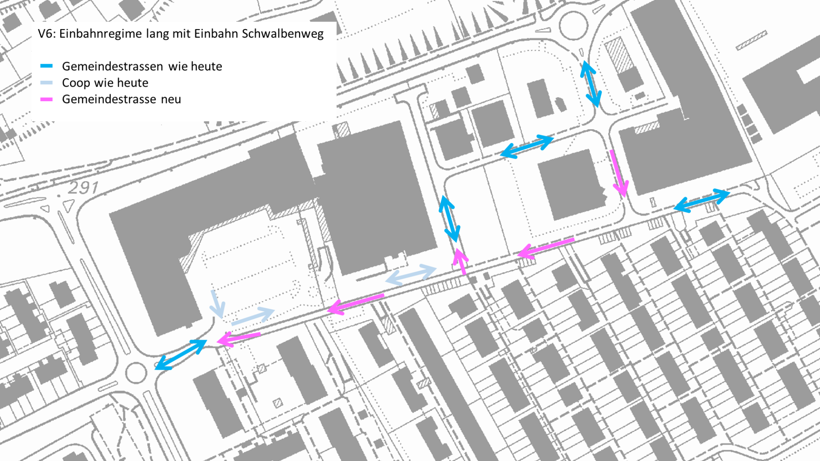
Verkehrsführung zukünftig

Slide 13
Zielerfüllung
Siedlungsorientierte Strassenraumgestaltung mit städtebaulichem Bezug und attraktiver Begrünung / Möblierung auf Gemeindestrassen
Wild-/Fremdparkieren wirksam unterbinden
Klare und sichere Fussweg- und Veloführung im Bereich Schwalbenweg / Junkholzweg
Heutige Erreichbarkeit des Wohnquartiers erhalten
Schleichverkehr verhindern

Slide 14
Vorgehen
Sofortmassnahmen mit einfachen Mitteln, resp. Durchbruch der Strasse Falkenweg
Kontrolle Auswirkungen neues Verkehrsregime
„Möblierung“ / Aufwertung des Junkholzwegs im gleichen Zeitraum (schätzungsweise ab 2022) wie die Neugestaltung des Weidenwegs im Zusammenhang mit der Planung Park und Strassenraum.

Slide 15
FRAGEN? ANREGUNGEN.

